Slide 1
„Narodowy Program Rozwoju Czytelnictwa”
Priorytet 3 „Narodowego Programu Rozwoju Czytelnictwa” jest realizowany jako program wspierania organy prowadzące szkoły oraz biblioteki pedagogiczne w latach 2016-2020, w zakresie rozwijania zainteresowań uczniów przez promocję czytelnictwa dzieci i młodzieży, w tym zakup nowości wydawniczych.

Slide 2
„Narodowy Program Rozwoju Czytelnictwa”
Cele szczegółowe programu:
Zwiększenie atrakcyjności ofert bibliotek szkolnych i pedagogicznych przez zwiększenie udziału nowości wydawniczych w zbiorach bibliotek;
Wzrost dostępności książek w bibliotekach szkolnych i pedagogicznych;
- Rozwój współpracy pomiędzy szkołami a bibliotekami publicznymi i bibliotekami pedagogicznymi.

Slide 3
„Narodowy Program Rozwoju Czytelnictwa”
W roku 2016 Gmina i Miasto Czerwionka-Leszczyny, w ramach programu otrzymała wsparcie finansowe dla czterech szkół. Realizatorami programu były następujące szkoły:
- Szkoła Podstawowa w Szczejkowicach,
- Zespół Szkół Nr 5 w Bełku, - Szkoła Podstawowa Nr 5 przy Zespole Szkół Nr 3 - Gimnazjum Nr 3 przy Zespole Szkół Nr 2.

Slide 4
Szkoła Podstawowa w Szczejkowicach
Realizacja programu obejmowała wiele działań promujących czytelnictwo.
Konkursy czytelnicze zorganizowane przez bibliotekę Szkoły Podstawowej im. Wł. Broniewskiego w Szczejkowicach, w bieżącym roku szkolnym miały na celu rozwijanie wśród uczniów pasji czytelniczych, kształcenie umiejętności czytania ze zrozumieniem, propagowanie czytelnictwa jako formy rozwoju osobowości ucznia. Miały na celu również promocję czytania poprzez propagowanie nowości czytelniczych zakupionych w ramach programów rządowych: „Książki naszych marzeń” i „Narodowego Programu Rozwoju Czytelnictwa”. W tym celu zrealizowano konkursy, akcje, programy np. „Szkolny Mistrz Czytelnictwa”, „Czytacze świetlicowi”, konkurs na zakładkę do książki, debaty wśród uczniów na temat „Książka naszym przyjacielem”. Zapoznano uczniów z zawodem bibliotekarza, drukarza, pisarza i księgarza.
Ponadto w poszczególnych oddziałach zrealizowano projekty: „ Jak napisać książkę?”, „Od baśni do baśni”„ Lektury na stoły”, „ W świecie książek, „Jestem, więc czytam” , inscenizacja baśni pt. „O dwunastu miesiącach”.

Slide 5
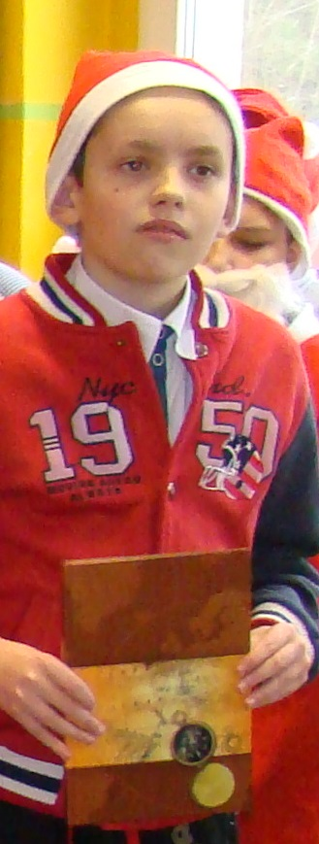
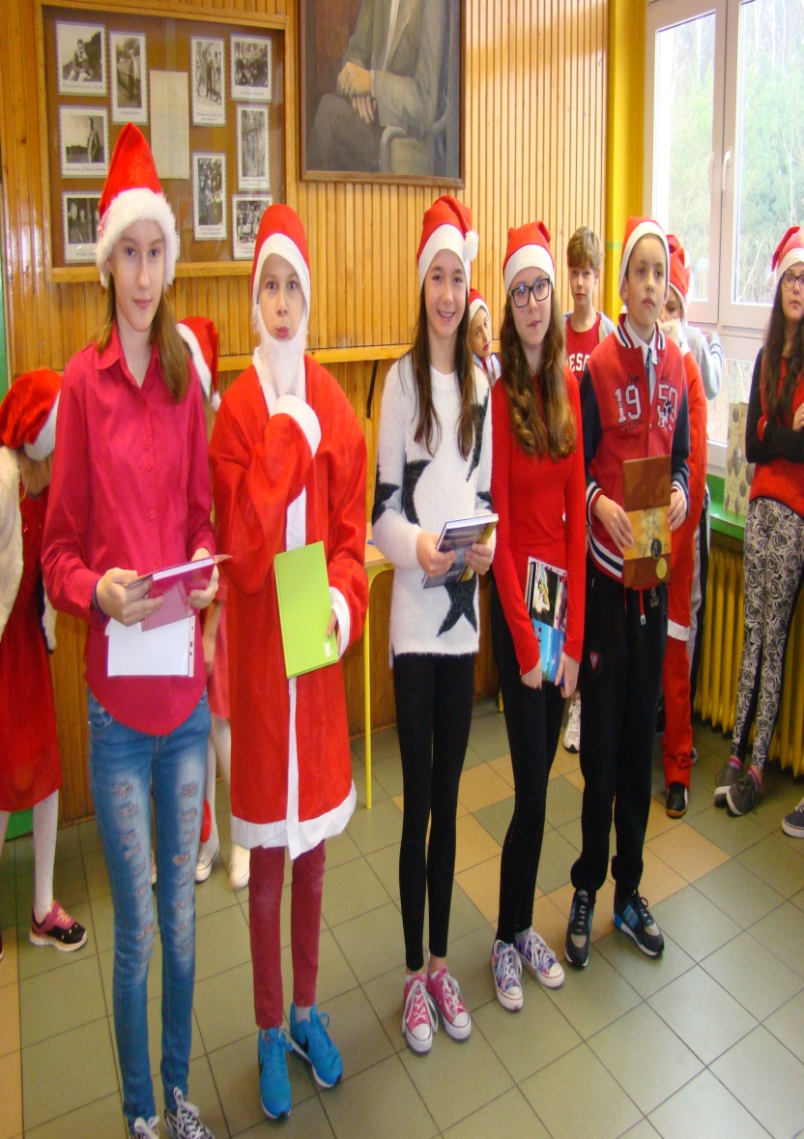
„Czytanie dobrych książek jest niczym rozmowa z najwspanialszymi ludźmi” Kartezjusz

Slide 6
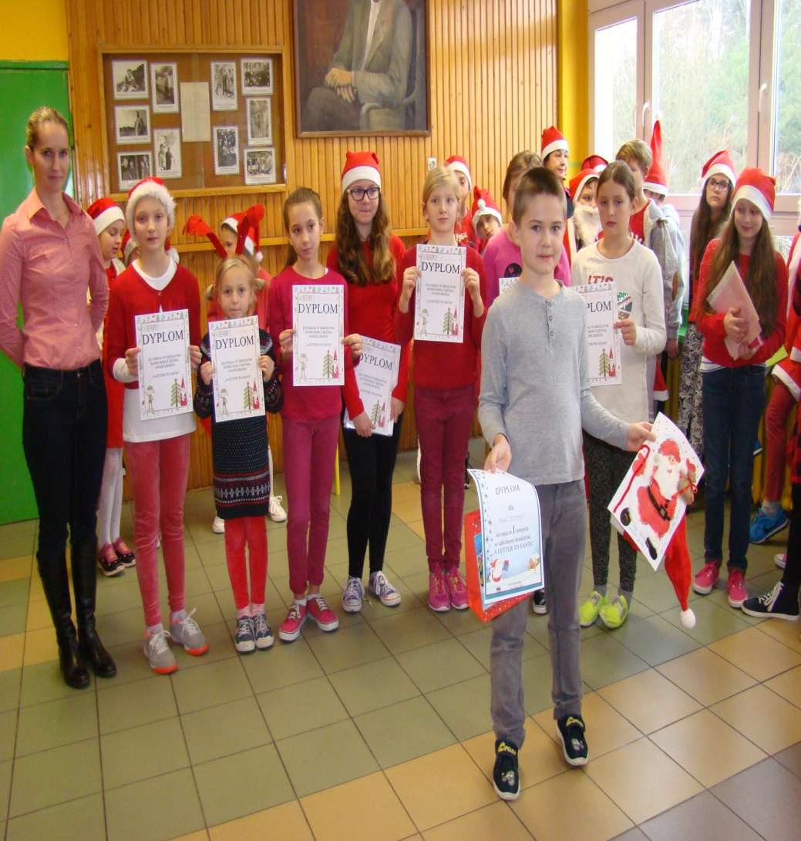
Szkoła Podstawowa w Szczejkowicach

Slide 7
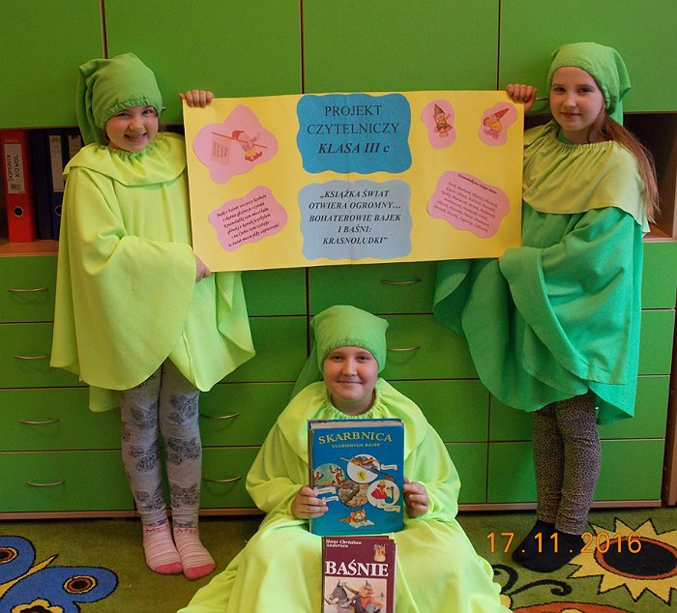
Zespół Szkół Nr 5 w Bełku

Slide 8
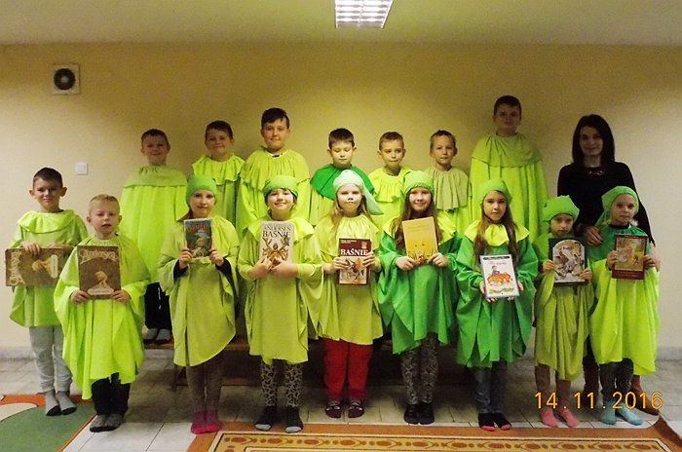
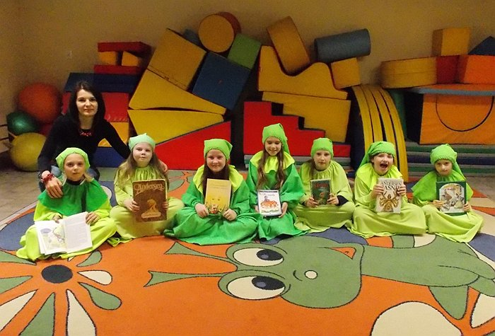
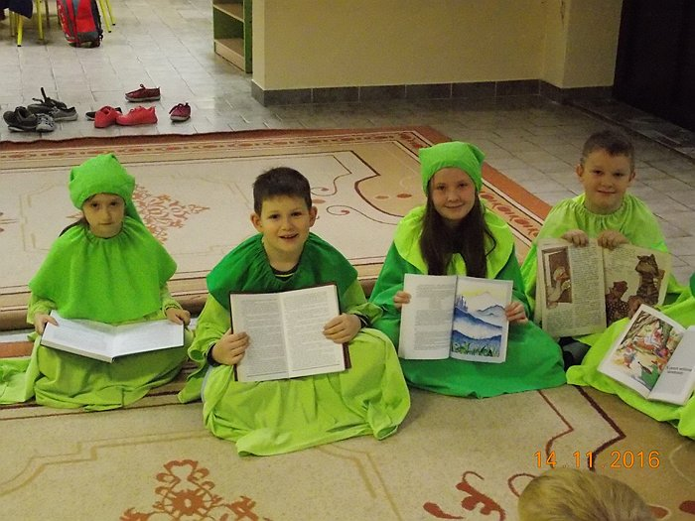
„Pokój bez książek jest jak ciało bez duszy.” Cyceron

Slide 9
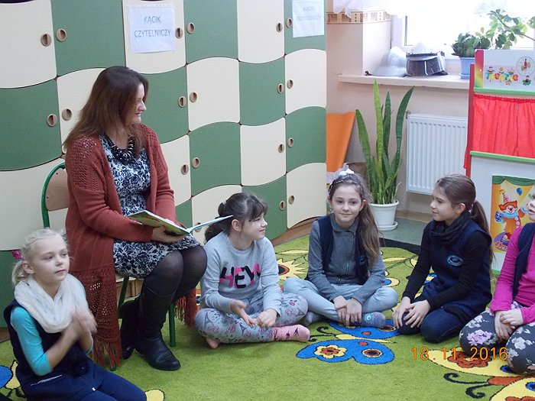
"Czytanie to najlepszy sposób uczenia się. Czytanie najlepszą nauką". Aleksander Puszkin

Slide 10
Szkoła Podstawowa Nr 5 przy Zespole Szkół Nr 3
REALIZACJA programu obejmowała wiele działań promujących czytelnictwo. Były to konkursy, projekty, apele, wystawy książek, lekcje biblioteczne, wyjścia do biblioteki publicznej, a także spotkanie z rodzicami nt. „Czytanie a rozwój emocjonalny dzieci i młodzieży w wieku szkolnym”.
W szkole zorganizowano między innymi:
Narodowe Czytanie Henryka Sienkiewicza,
Szkolny Dzień Książki / w czasie którego uczniowie przebierali się za swoich ulubionych bohaterów/,
Festiwal Pięknego Czytania,
Konkursy plastyczne promujące czytanie,
Maraton czytania,
Tematyczne wystawki książek w większości klas oraz cykliczną wystawę w bibliotece szkolnej,
Projekt na ebooka o książkach H. Sienkiewicza,
Świąteczny Kiermasz Książki, pt. „Książka pod każdą choinką”,
Konkursy czytelnicze: np. Najlepszy czytelnik, Najlepiej czytająca klasa.
Kwota otrzymana w ramach programu pozwoliła na zakup 1030 nowości czytelniczych. Zarówno lektur jak i książek wskazanych przez uczniów, rodziców i nauczycieli, gdyż jednym z warunków udziału w programie była szeroka konsultacja listy zakupów w środowisku szkolnym i pozaszkolnym, m.in. z biblioteką publiczną.

Slide 11
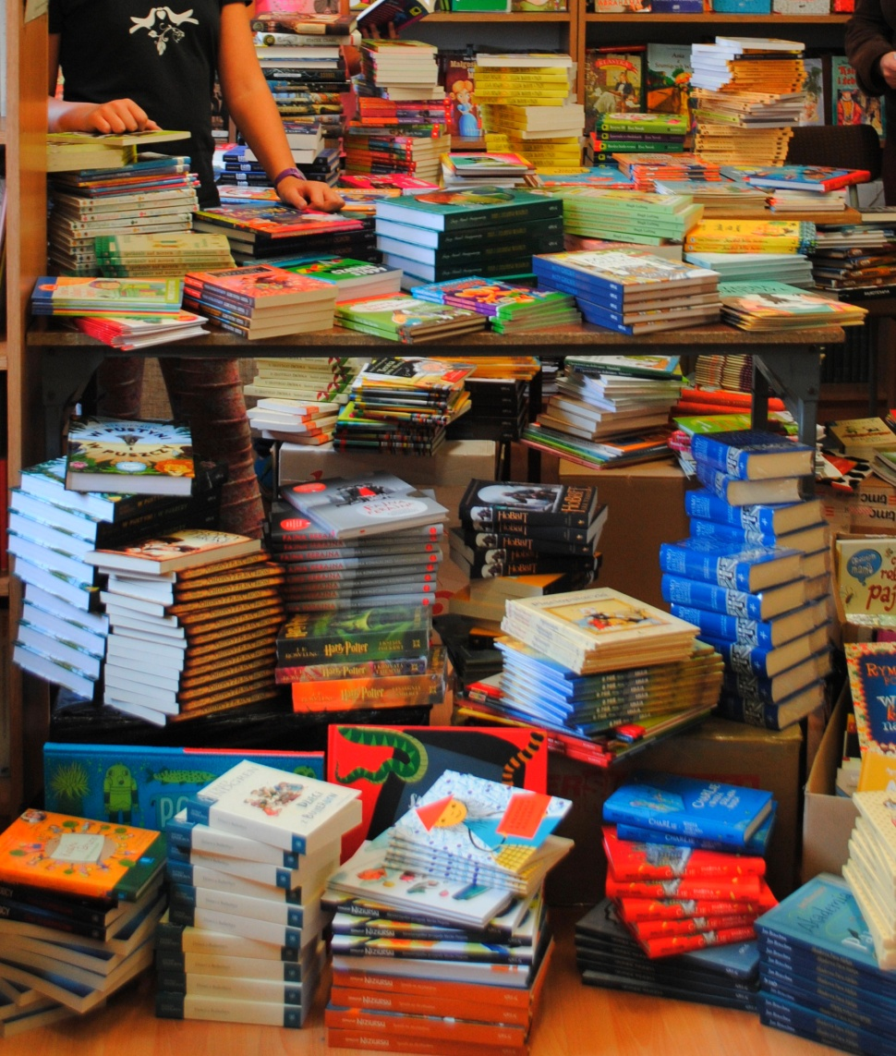
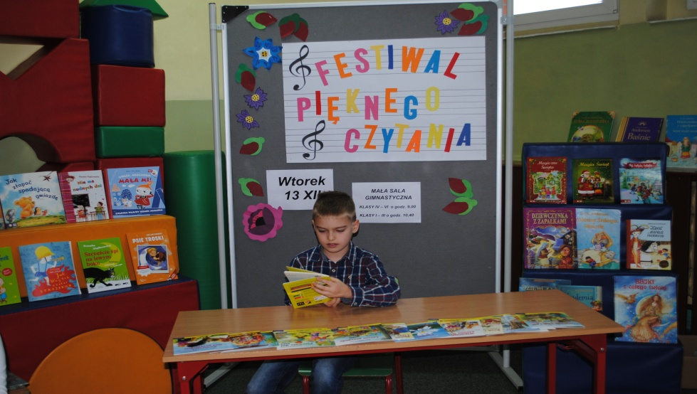
"Kto czyta książki, żyje podwójnie„ Umberto Eco

Slide 12
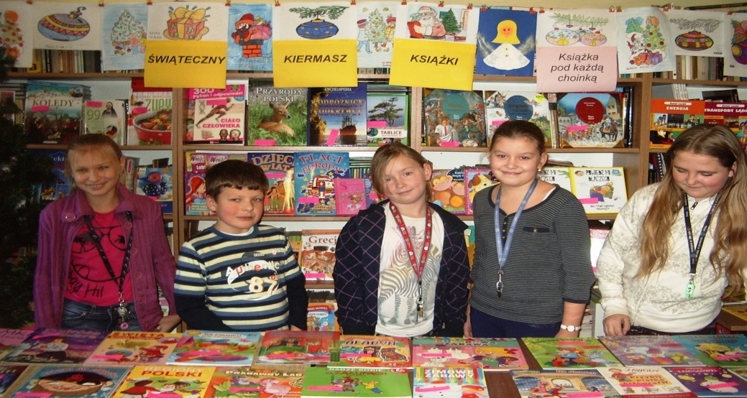
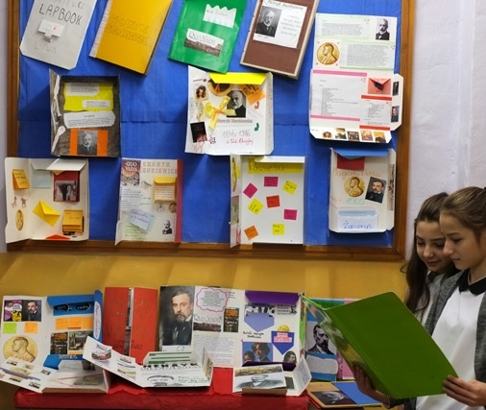
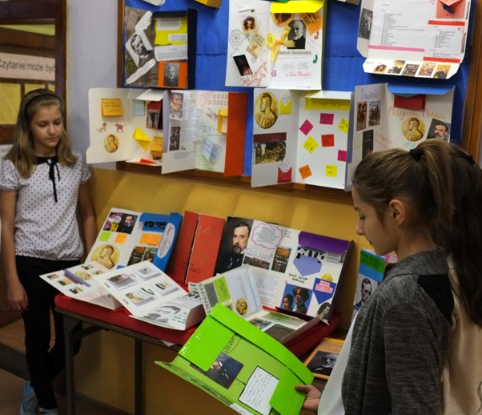
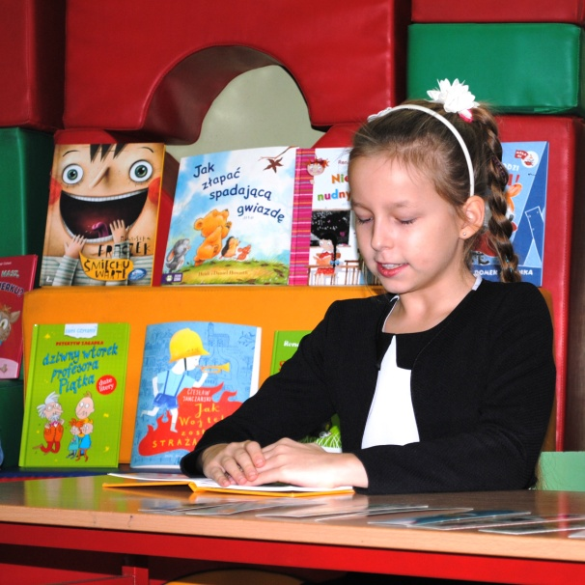
„Czytanie książek to najpiękniejsza zabawa, jaką sobie ludzkość wymyśliła” Wisława Szymborska

Slide 13
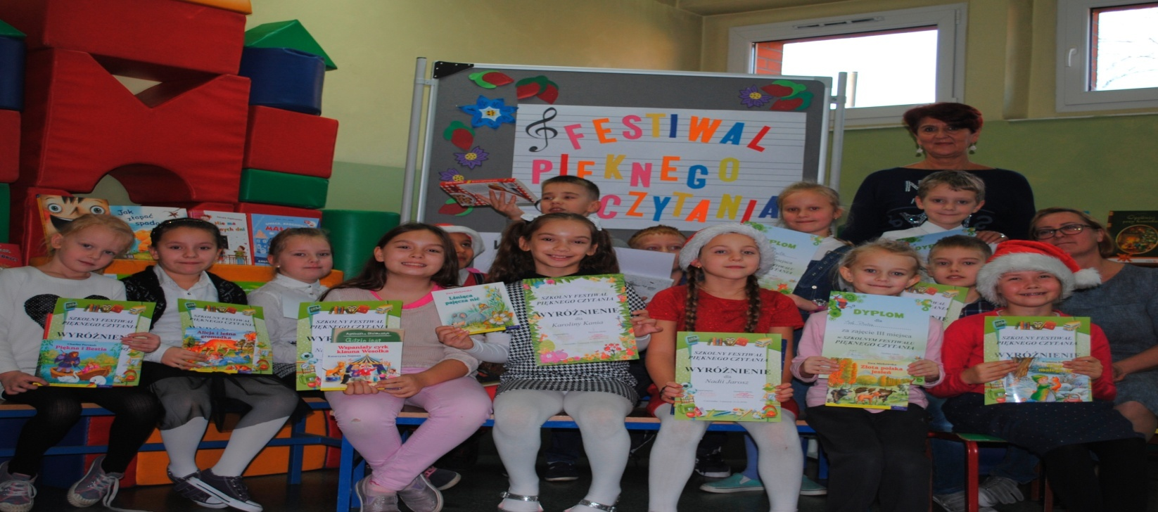
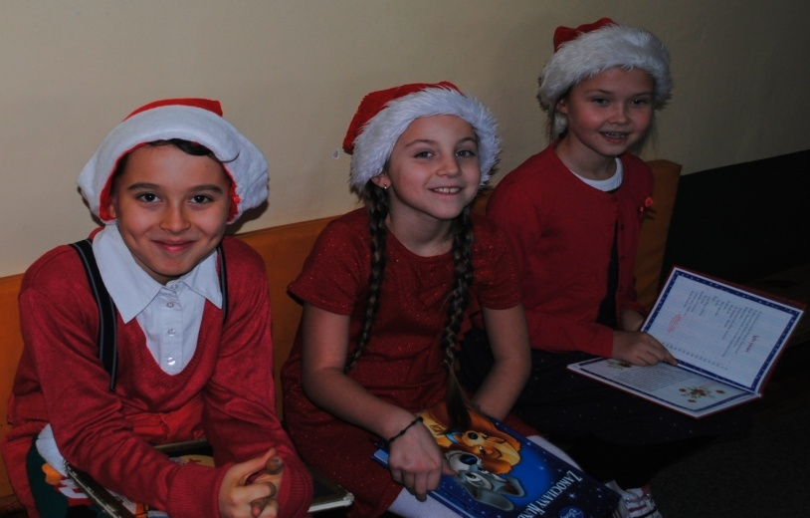
"Książki są jak towarzystwo, które sobie człowiek dobiera„ Monteskiusz

Slide 14
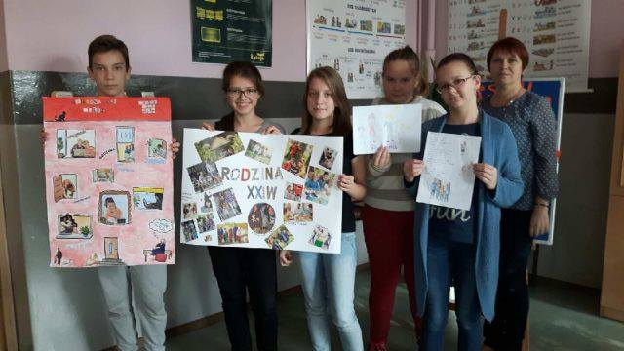
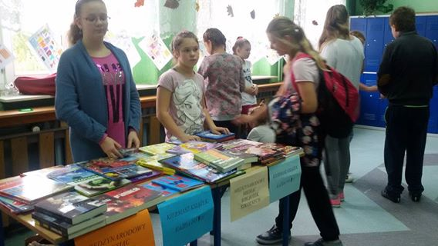
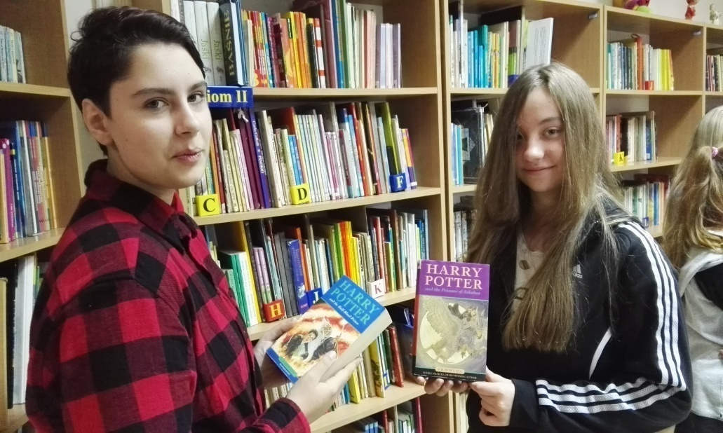
Gimnazjum Nr 3 przy Zespole Szkół Nr 2

Slide 15
Podsumowanie realizacji Programu
Wartość zadania: 39 998,91zł
Dotacja z budżetu państwa: 31 999,12zł
Wkład własny: 7 999,79zł
Liczba zakupionych książek do bibliotek szkolnych w ramach Programu – 2 479 egzemplarzy
Realizacja projektu przyczyniła się m.in do:
Doposażenia bibliotek szkolnych nowościami księgarskimi, które znacząco wpłynęły na wzrost czytelnictwa;
Realizacji projektów, w których wykorzystano nowe pozycje książkowe;
Poszerzenie działalności bibliotek szkolnych.
Uczniowie docenili wartość czytelnictwa, znajdując mnóstwo argumentów wskazujących na to, że książki warto czytać ☺

